Slide 1
SOIREE CONTES (11 février 2011)

Slide 2
Sandrine MOUNIER, conteuse, a eu la gentillesse de proposer à ses collègues de l’association Et si on racontait… de consacrer une soirée au profit de l’AUTRUCHE SUR UN FIL DE SOI…
Nous avons donc convié des personnes en situation de polyhandicap, des enfants, des adultes pour écouter ensemble des contes… Tout le monde garde un très bon souvenir de ce moment et les « dons au chapeau » ont permis de collecter 50 € au profit de notre Association.

Slide 3
Nous remercions aussi le Service culturel de la mairie de St-Martin-de-Seignanx et Hélène PENOCHE, Responsable du centre de loisirs (lieu de l’animation).

Slide 4
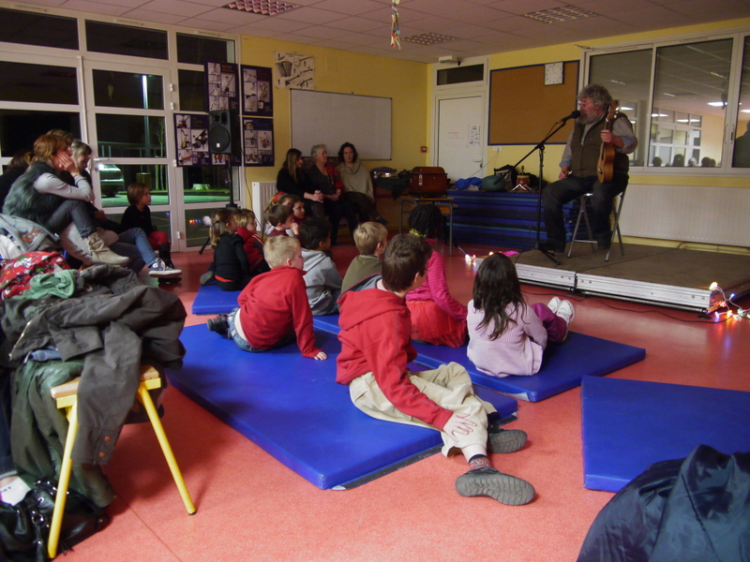
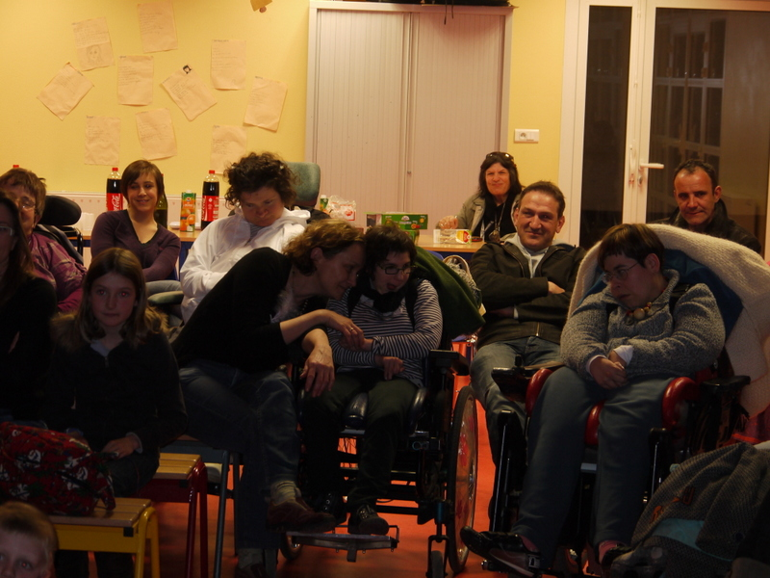
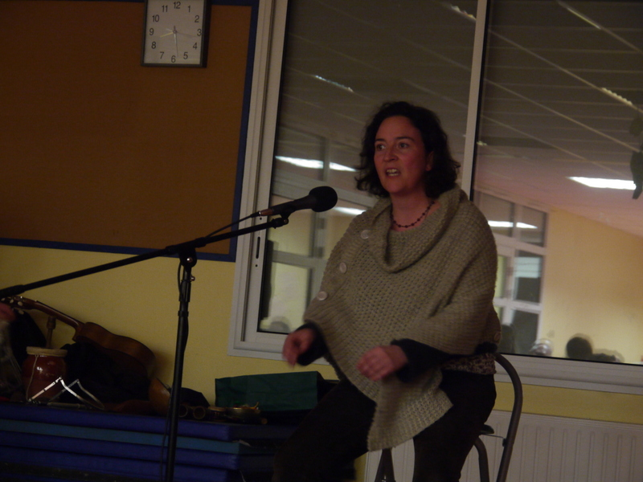

Slide 5
